Slide 1
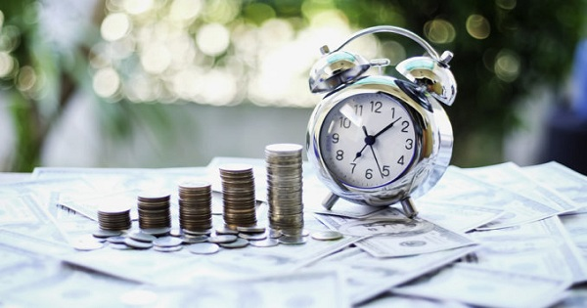
স্বাগতম

Slide 2
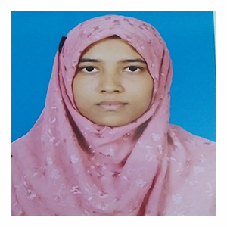
পরিচিতি
মাকসুদা মিমি
সহকারী শিক্ষক
সূর্য্যনগর দ্বি-মুখী উচ্চ বিদ্যালয়
রাজবাড়ী সদর
রাজবাড়ী

Slide 3
পাঠ পরিচিতি
বিষয়ঃ গার্হস্থ্য বিজ্ঞান
শ্রেণিঃ নবম
অধ্যায়ঃ তৃতীয় (গৃহ সম্পদ)
পাঠ ৩,৪

Slide 4
শিখনফল
সম্পদের শ্রেণি বিভাগ করতে পারবে
সম্পদের সুষ্ঠু ব্যবহারের প্রয়োজনীয়তা ব্যাখ্যা করতে পারবে

Slide 5
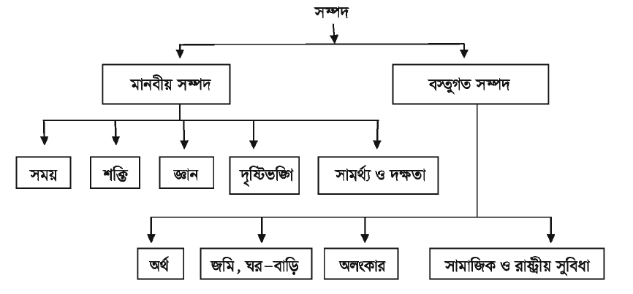
সম্পদের শ্রেণি বিভাগ
প্রতিটি মানুষই কিছু না কিছু সম্পদের অধিকারী । তাই সম্পদ সম্পর্কে সচেতনতা বৃদ্ধির জন্য ও সম্পদকে
সুষ্ঠুভাবে পরিচালনা করার জন্য সম্পদের শ্রেণি বিভাগ সম্পর্কে ধারণা থাকা প্রয়োজন।
সম্পদকে প্রধানত দুই ভাগে ভাগ করা যায় _
১। মানবীয় সম্পদ ২। কতুগত সম্পদ
সম্পদ

Slide 6
১। মানবীয় সম্পদ
যা মানুষের গুণ, চর্চা বা অনুশীলনের মধ্যমে বৃদ্ধি পায় তাকে মানবিক সম্পদ বলে।
যেমন : সময়, বিদ্যা, শক্তি, দক্ষতা, জ্ঞান ইত্যাদি।
সময় : গার্হস্থ্য অর্থনীতিবিদগণ সময়কে মানবীয় সম্পদ হিসেবে বিবেচনা করেছেন। সময় ছোট-
বড়, ধনী-গরিব সব মানুষের জন্যই সমান। সবার জন্যই ২৪ ঘন্টা সময় নির্ধারিত। যে এর সুষ্ঠু ব্যবহার
করতে পারে সে জীবনে সফল হয় ও প্রতিষ্ঠা লাভ করে।
শক্তি : দুই ধরনের হয়। শারীরিক শক্তি ও মানসিক শক্তি । যে কোনো কাজ করার জন্য দুই ধরনের শক্তি র প্রয়োজন হয়। উপযুক্ত অভ্যাস, অনুশীলন ও সুচিন্তিত পরিকল্পনা ছাড়া শক্তি ব্যয় করার দক্ষতা বৃদ্ধি করে সফলতা অর্জন করা যায়।

Slide 7
জ্ঞান
গৃহকে সুষ্ঠুভাবে পরিচালনার জন্য প্রয়োজনীয় সম্পদ হচ্ছে জ্ঞান। পুষ্টিবিষযয়ক
জ্ঞানই একজন মানুষকে পরিবারে ও কর্মক্ষেত্রে সুপ্রতিষ্ঠিত করতে পারে।
দৃষ্টিভঙ্গি
ব্যক্তিতে ব্যক্তিতে দৃষ্টিভঙ্গির পার্থক্য দেখা যায়। চিন্তা, চেতনা, অনুভূতি,
বিশ্বাস ইত্যাদি ব্যক্তির দৃষ্টিভঙ্গির সমফ্ি। শৈশবে শিশুর দৃষ্টিভঙ্গি গড়ে উঠে পিতা-মাতার চিন্তাধারা থেকে। তারপর বয়স বাড়ার সাথে সাথে শিশুর নিজস্ব দৃষ্টিভঙ্গি
গড়ে ওঠে। এই দৃষ্টিভঙ্গি
জীবনকে পরিচালিত করে।

Slide 8
সামর্থ্য ও দক্ষতা
পরিবারের সদস্যদের সামর্থ্য ও দক্ষতা পরিবারের লক্ষ্য অর্জনে
সহায়তা করে। তাই সামর্থ্য ও দক্ষতা পরিবারের সম্পদ। যে পরিবারের সদস্যদের সামর্থ্য ও দক্ষতা যত বেশি
সে পরিবার তত উন্নত। তবে পরিবারের প্রত্যেক সদস্যদের সামর্ধ্য ও দক্ষতা এক রকম নয়। সাম্য ও
দক্ষতা অনুযায়ী পরিবারের সকল কাজ ভাগ করে নিলে কাজের মান ভালো হয় এবং পরিবারের সদস্যদের
মধ্যে সুসম্পর্ক গড়ে উঠে।

Slide 9
২। বস্তুগত সম্পদ :
যে বস্তু ও সেবা চাহিদা পুরণে সহায়ক তাই বস্তুগত সম্পদ। যেমন: টাকা, জমি,
বাড়িঘর ইত্যাদি। আবার সামাজিক ও রাষ্ত্ীয় সুবিধাদি, যেমন-_ রাস্তা-ঘাট, বাজার, স্কুল-কলেজ, পরিবহন
সুবিধা ইত্যাদি আমাদের চাহিদা পূরণ করে এবং গৃহজীবনকে সহজ করে।
অর্থ –
অর্থ একটি বস্তুগত সম্পদ। এর বিনিময় মূল্য আছে এবং হস্তান্তরযোগ্য, পরিমাপযোগ্য।
মানুষের জীবনে অর্থের গুরুত্ব অপরিসীম অর্থ দ্বারা আমরা দ্রব্য ও সেবাকর্ম ক্রয় করে থাকি। এর সুষ্ঠু ব্যবহার
জীবনে অর্থনৈতিক নিরাপত্তা দান করে।

Slide 10
জমি, বাড়ি ও অলংকার-
এর বিনিময় মূল্য আছে। পরিমাপ করা
যায়। মালিকানা হস্তান্তর করা যায়। তবে এর ব্যবহারে সুষ্ঠু পরিকল্পনা প্রয়োজন। অপরিকল্পিতভাবে সম্পত্তি
গড়ে তুললে দুর্ভোগের সৃষ্টিহয়।
সামাজিক ও রাষ্ট্রীয় সুবিধা-
সমাজ থেকে আমরা যেসব সুযোগ-
সুবিধা লাভ করি তাই সামাজিক সম্পদ। রাস্তাঘাট, যোগাযোগ ব্যবচ্থা, বিদ্যুৎ, গ্যাস, স্কুল-কলেজ, বাজার
ইত্যাদি রাষ্ট্রীয় ও সামাজিক সুবিধা অধিকার সূত্রে মানুষ পেয়ে থাকে। পার্ক, বিনোদন কেন্দ্র ইত্যাদি পারিবারিক
জীবনের একঘেয়েমি দূর করে। এইগুলো একটি দেশের জনগণ অধিকার সুত্রে ভোগ করার সুযোগ পায়।

Slide 11
পাঠ ৪- সম্পদের সুষ্ঠু ব্যবহারের প্রয়োজনীয়তা-
সম্পদ ব্যবহারের মূল উদ্দেশ্যই হলো এর ব্যবহার ছাড়া সর্বোচ্চ তৃপ্তি লাভ করা এবং লক্ষ্য অর্জন করা ।
আমাদের চাহিদা অসীম, কিন্তু সম্পদের সীমাবদ্ধতা রয়েছে। এই অসীম চাহিদাকে সীমিত সম্পদ দ্বারা পূরণ
করতে হলে সম্পদের সুষ্ঠু ব্যবহার প্রয়োজন ।
*. সম্পদের সুষ্ঠু ব্যবহার পরিবারের আয় বাড়াতে, ব্যয় হ্রাস করতে ও অর্থ সঞ্চয় করতে সহায়তা করে।
পরিবারের সদস্যদের সময়, শস্তি, ক্ষমতা, দক্ষতা ও বুদ্ধি ইত্যাদি মানবীয় সম্পদকে সুষ্ঠুভাবে ব্যবহার
করে পরিবারের আয় বাড়ানো যায় এবং ব্যয় স্রাস করা যায়। যেমন - গৃহের আঙ্গিনায় সবজি উৎপাদন,
হাস-মুরগি পালন, ঘরে পোশাক তৈরি ইত্যাদি।

Slide 12
*. সম্পদের সুষ্ঠু ব্যবহারের ফলে সম্পদের সরবরাহ বৃদ্ধি পায়। যেমন- গৃহিণী যদি পরিবারের কাজের
দায়িত্ব পরিবারের সদস্যদের মধ্যে ভাগ করে দেন তবে গৃহিণী নিজের অনেক সময় ও শক্তি বাচাতে
পারেন। সে সময় ও শক্তি পরিবারের উন্নয়নমূলক কাজে বা অবসর বিনোদনে ব্যয় করতে পারেন। এতে
পরিবারের সদস্যদের দায়িত্ব ও কর্তব্যবোধ জন্মে ।
*. সম্পদের সুষ্ঠু ব্যবহারে মানবীয় ও অমানবীয় সম্পদের সুষম বণ্টন হয়। ফলে পরিবারের সদস্যদের মধ্যে
সম্পর্ক ভালো থাকে। যেমন_ বাজেট করে চলা। সময় তালিকা করে চলা । ফলে অল্প সম্পদ ঘারাই অধিক
তৃপ্তি লাভ করা যায় এবং মানসিক প্রশান্তি পাওয়া যায়।

Slide 13
দলীয় মূল্যায়ন
কিভাবে মানবীয় সম্পদের সর্বাধিক ব্যাবহার করা যায় তা দলগত ভাবে আলোচনা করে খাতায় লেখো

Slide 14
ধন্যবাদ

